Slide 1
KÖTŐDÉS
-------- Általános tanulságok a világ vezető márkáitól --------
Feitel Balázs, ügyvezető igazgató, Millward Brown

Slide 2
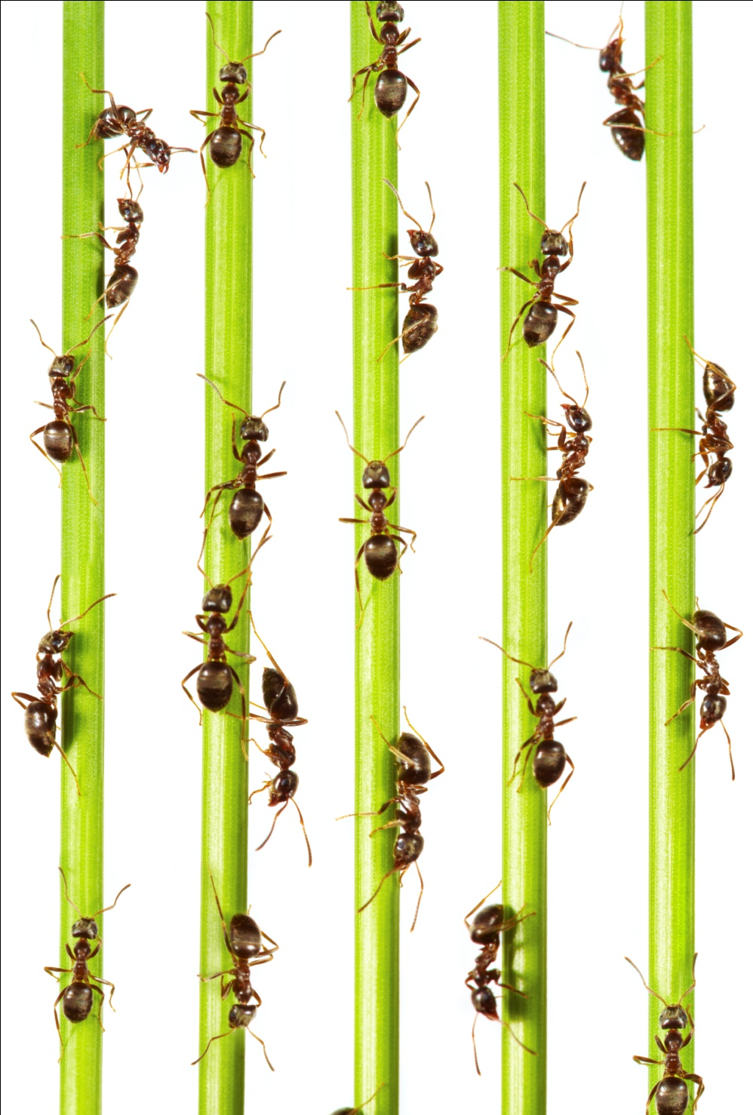
NÉHÁNY MÁRKÁNAK JÓL SIKERÜLT ERŐTELJES KÖTŐDÉST KIÉPÍTENIE

Slide 3


# | Δ | Márka | Márka érték (milliárd $) | Márkaérték változás
1 | 2 | Apple | 153,285 | 84%
2 | -1 | Google | 111,498 | -2%
3 | -1 | IBM | 100,849 | 17%
4 | 2 | McDonald's | 81,016 | 23%
5 | -1 | Microsoft | 78,243 | 2%
6 | -1 | Coca-Cola* | 73,752 | 8%
7 | 15 | at&t | 69,916 | N/A
8 | -1 | Marlboro | 67,522 | 18%
9 | -1 | China Mobile | 57,326 | 9%
10 | -1 | GE | 50,318 | 12%
A VILÁG LEG-ÉRTÉKESEBB MÁRKÁI
2011-BEN

Slide 4
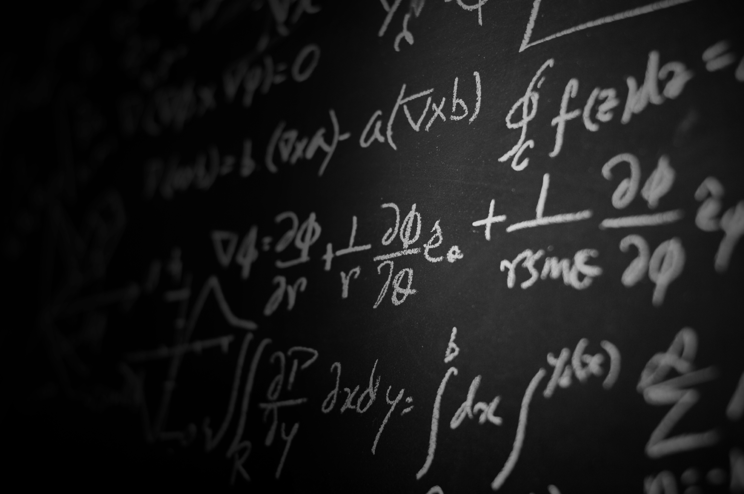

NINCSEN NYERŐ KÉPLET, DE TANULSÁGOKAT ÉRDEMES LEVONNI

Slide 5










Vezető szerep
(Projected Leadership)
Egyértelmű image
(Clarity of
associations)
Sikeres márka
Nagyszerű termék
(Great products)
Erős üzleti alapok
(Strong business
basics)

Slide 6
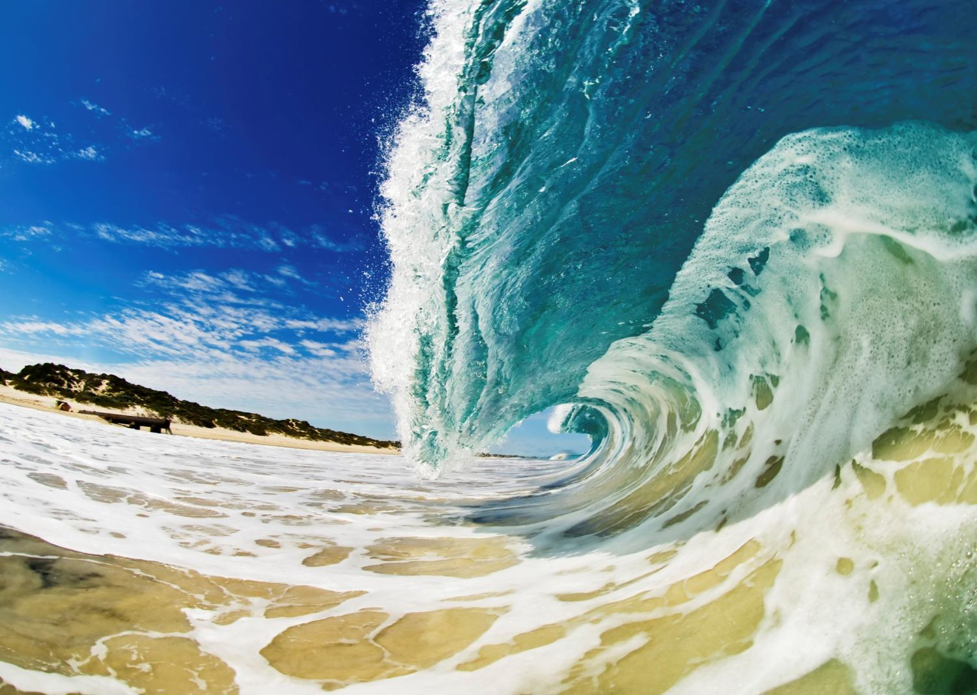
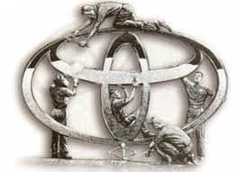
HA ERŐS A MÁRKA, AKKOR KI
TUD JÖNNI A HULLÁM-VÖLGYBŐL

Slide 7
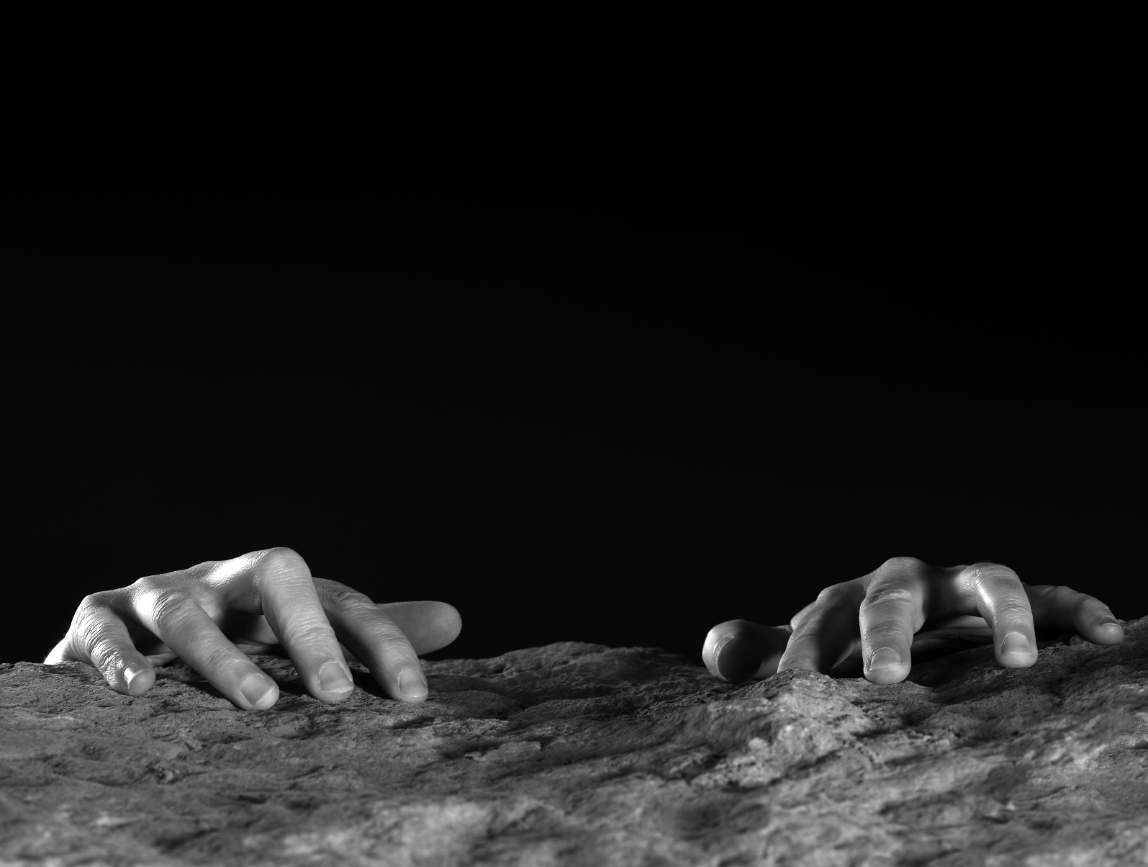



Slide 8


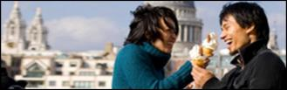


Kötődés: olyan mint a párkapcsolat…
„Csak én tudom megadni neki, amire
igazán vágyik?”
Kötődés
„Jobb vagyok neki valamiben,
mint mások?”
Előny
„Jó benyomást tettem
rá a randin?”
Teljesítmény
„Vajon úgy gondolja,
hogy illünk egymáshoz?”
Relevancia
„Tudja egyáltalán,
hogy létezem?"
Ismeret

Slide 9
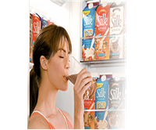
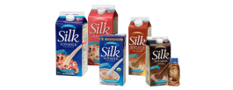
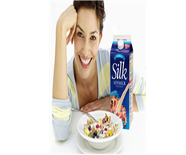
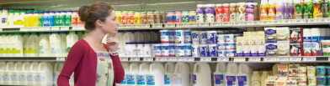

…nem állandó
Kötődés
Előny
Teljesítmény
Relevancia
Ismeret

Slide 10
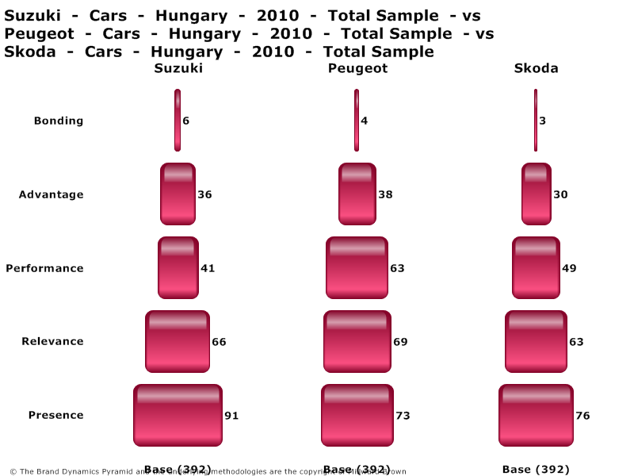
Vajon miért kötődnek az autómárkákhoz?

Slide 11
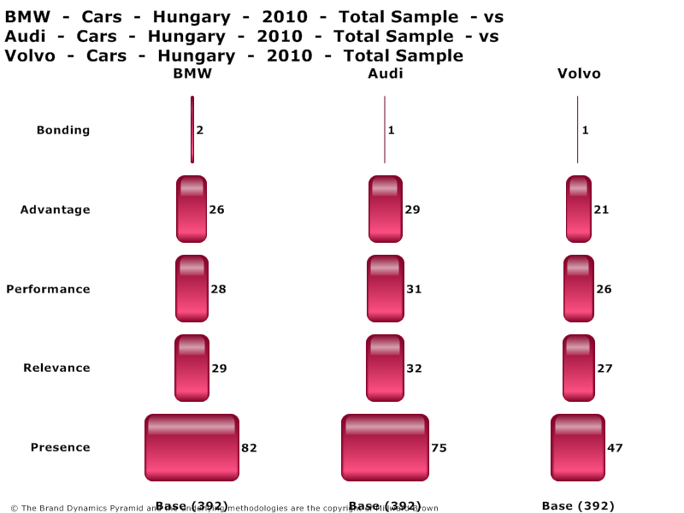

Slide 12
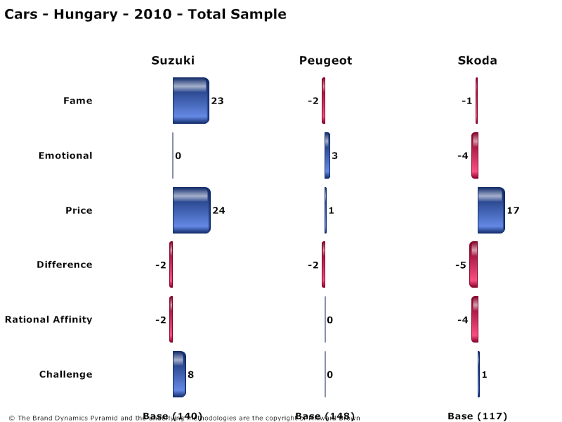

Slide 13
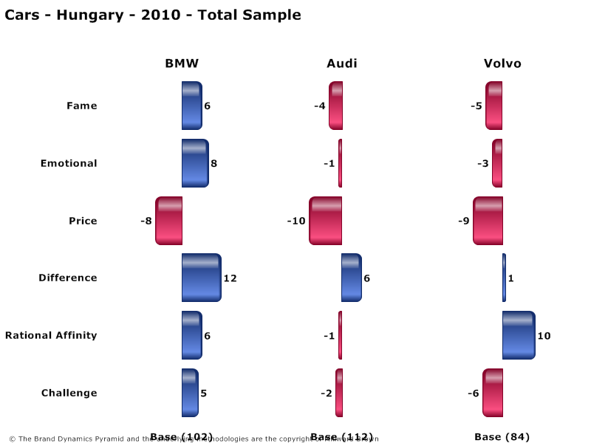

Slide 14
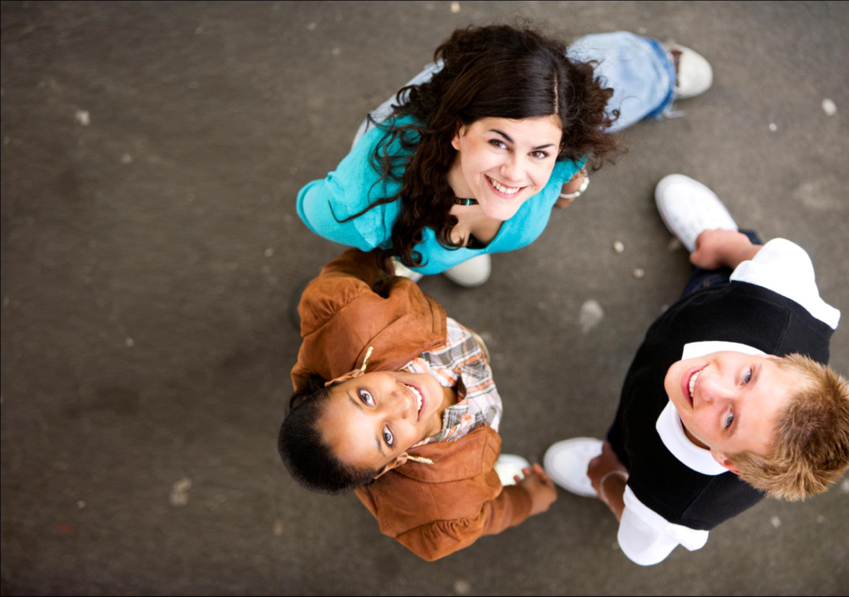
A KÖTŐDÉS KIALAKÍTÁSA
A FOGYASZTÓI IGÉNYEK MEGÉRTÉSÉVEL KEZDŐDIK

Slide 15
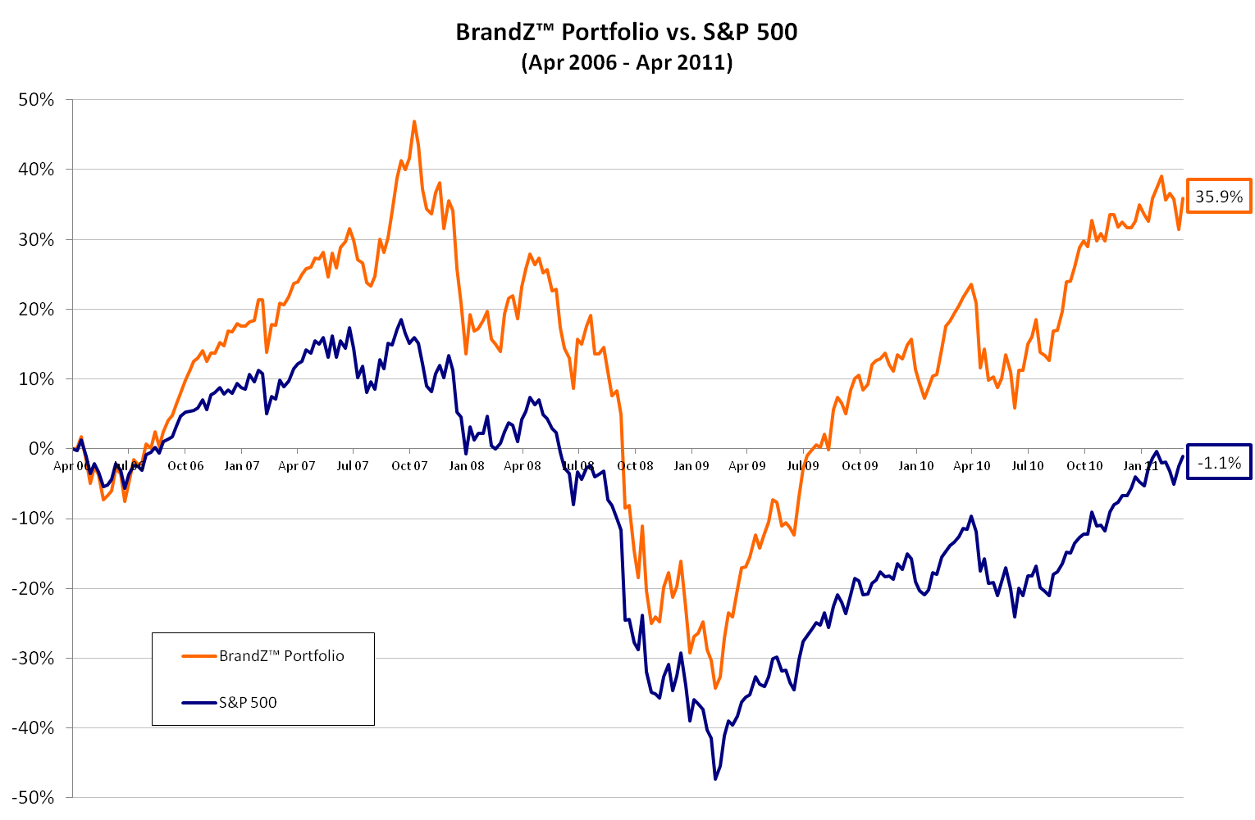

Slide 16



SIKERES MÁRKAÉPÍTÉST!

